Slide 1
Мастер-класс по технике «Черно-белый граттаж» в русской школе г. Висбаден(Германия)
Автор Заречнова Ю.Ю.
2014 г.

Slide 2
Цели и задачи:
Развивать международные отношения, немецкой и русской культуры;
Ознакомить с новыми возможностями художественных техник, графических материалов;
Научить овладению техникой штриха;
Развивать и совершенствовать умения и навыки в графической технике;
Способствовать творческому отображению окружающего мира;
Развивать зрительную память, пространственное воображение, навыки композиции;
Воспитывать старательность, терпение, точность, аккуратность
Выполнить композицию подсолнухи в технике «Черно-белый граттаж»

Slide 3
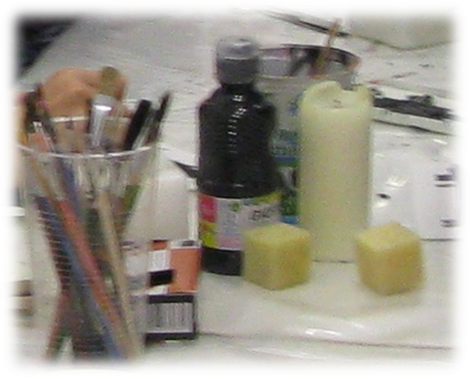
Материалы
Для учителя: репродукции картин известных художников с графическим изображением деревни, села. Работы учащихся. Подготовленный лист бумаги.
Для учащихся: тушь и гуашь черные, картон, жидкое мыло, палочки, свечи.

Slide 4
Ход занятия
Посмотрите на эти картины. (На доске висят графические изображение цветов) Что на них изображено? (Цветы).
Сегодня на уроке вы будете выполнять работу с изображением подсолнухов, пользуясь выразительными средствами графики: точкой, штрихом, линией, продолжать овладевать различными инструментами: заостренной палочкой, пером.
Художники графики передают свои впечатления о мире с помощью чёрного и белого цветов на бумаге. Посмотрите вокруг и назовите предметы белого и чёрного цветов. (Белый снег, звёзды, невеста, чёрные горы, чёрные тучи, вдова ….). эти цвета по отношению друг к другу контрастны, противоположны. Но эти же цвета, как и противоположные предметы в жизни могут уживаться вместе и тогда мир предстаёт более многообразным.
Графика – самый распространённый вид искусства, несмотря на кажущуюся простоту изображения, это искусство очень сложное. Простой линией карандаша можно передать самые разные оттенки человеческих эмоций: боль, гнев, радость, грусть …
В каждом рисунке началом всех начал является первое прикосновение к листу. Чёрно-белое пятно, линия, штрих, точка – это стихия из которой возникает образ.
Что же в графике будет началом? Конечно точка, как начало графического изображения, как начало рождения образа. Рисование точкой помогает снять неосознанный страх перед чистым листом, ведь точкой невозможно ошибиться, её можно подвинуть, поставить рядом другую. Точка сама по себе уже форма, только очень маленькая.

Slide 5
Попробуем распределить точки на листе, ритмично организуя их в образы. Мы можем представить как точка, двигаясь в пространстве, оставляет след летящей кометы. (Показываю на листе бумаги). Или как точки превратились в одуванчики, звезду, Млечный путь, ветку берёзы, камыш. (Образцы показываю).
Мы получили представление, как точка, двигаясь, превратилась в штришок, а затем в линию.
Штрих - это ещё одно средство графического изображения, укороченная линия, которая может быть короткой, широкой… В зависимости от силы нажима может быть тёмным или светлым. (Показываю, как при помощи штриха можно изобразить ветку сосны, салют - на листе).
Перекрещивающиеся в разных направлениях или расположенные рядом штрихи создают штриховое тональное пятно, чем чаще и гуще наложены штрихи, тем больше проявляется сила тона. (Образец - башня).
Это говорит о богатстве возможностей штриха и о разнообразии приёмов его использования.
Один из самых главных и наиболее выразительных средств рисунка – это линия. Линию, проведённую по линейке, называют «чертёжной». Чаще всего она прямая, тонкая художники не пользуются ею из-за её однообразия. Линия приобрела все качества точки и штриха, но стала более осмысленной. Она может быть волнистая, изящная, лёгкая…

Slide 6
Какая ещё может быть линия? (тонкая, толстая, кривая…)
Линия несёт в себе информацию об изображении. (Показываю образцы, выполненные в технике «граттаж»). Горизонтальные линии несут в себе покой, тишину. Вертикальные – ощущение высоты, стройности.
В природе, в окружающей нас жизни мы можем наблюдать великое разнообразие линий.
Рассмотрите морскую ракушку: здесь и линия в виде спирали, и горизонтальные, и вертикальные, и волнистые линии. Эти выразительные средства: точку, штрих, линию вы будете использовать при выполнении техники «граттаж».

Slide 7
- «Граттаж» - французское слово, означает «скрести, царапать».
Послушайте, внимательно, как делается граттаж:
1. Натирается воском или порафином лист бумаги или картона
2. Наносится на него черная тушь или гуашь перемешанная с каплей жидкого мыла, что бы краска не сворачивалась.
3. Когда краска высохнет тоненькими палочками или зубочистками выцарапываем изображение, в нашем случае подсолнух.
Как нужно изображать подсолнух? Серединку мы изобразим точками, а лепестки подсолнуха будем выцарапывать полностью. Обратите внимание на форму лепестков.
Теперь выполните подсолнух в технике «граттаж».

Slide 8
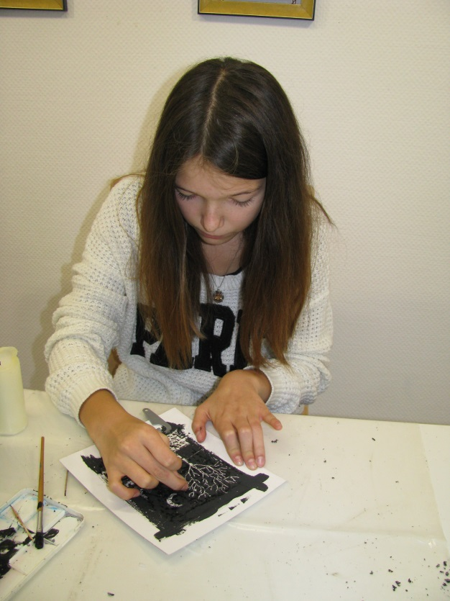
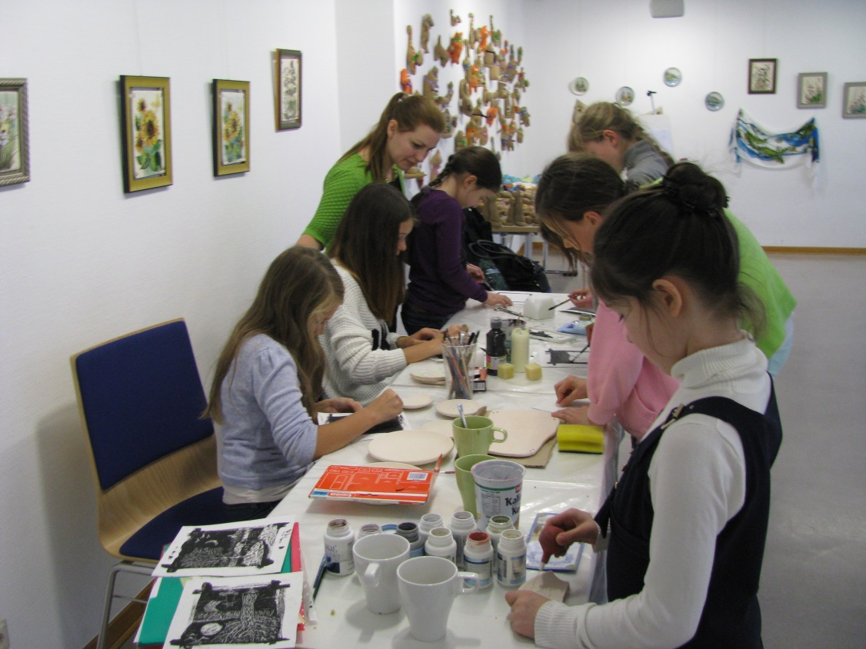
Практическая работа
Теперь дети сами выполняют работу в технике «Черно-белый граттаж». По ходу практического задания провожу индивидуальный или при необходимости, групповой инструктаж. В конце практической работы проводим небольшой просмотр.

Slide 9
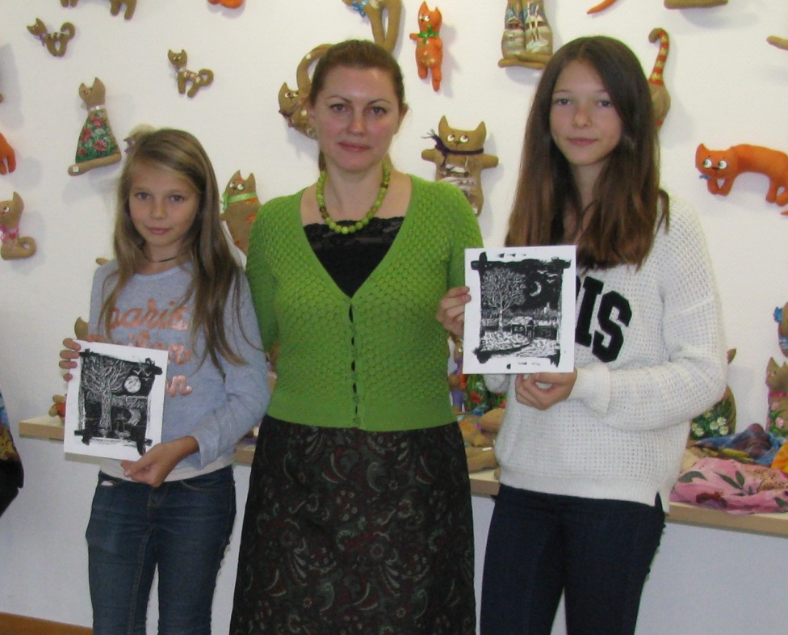
Выставка работ и итог урока
Раскладываем работы на столе и коллективно обсуждаем.
Скажите мне:
-что на мастер-классе вам понравилось?
-какой момент вызвал затруднение?
-как вы справились со сложностями?
-где вам пригодятся знания, которые вы получили сегодня?

